Slide 1
聲音之美
期末專案報告
0066A027黃謇之
00857304林子峰

Slide 2
架構圖
山林
溪間
海岸
聲音組合
主畫面
城市

Slide 3
特色
圖片加上聲音讓使用者彷彿身歷其境
圖片360度旋轉想像自己沉浸在其中
組合出屬於自己特色的聲音

Slide 4
使用技術
HTML | CSS | JavaScript
jQuery | PHP | three.js

Slide 5
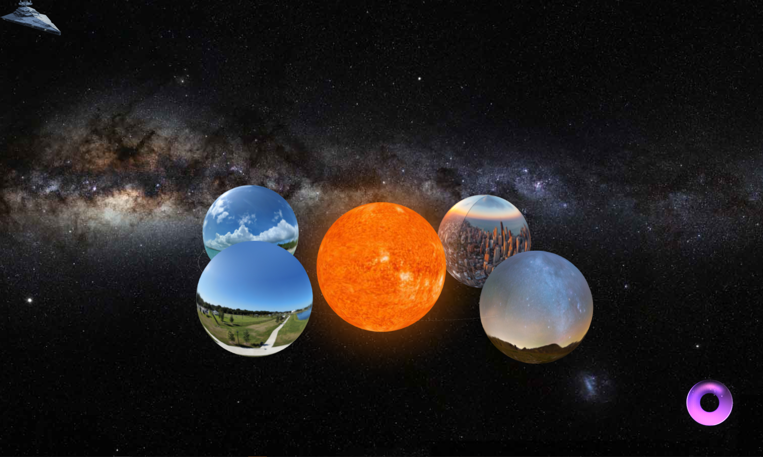
作品展示
四顆星球代表不同區域，左上角飛船可選擇要到哪裡去，右下則是ppt

Slide 6
作品網址
http://wpfp.epizy.com/final/index.html

Slide 7
分工
0066A027黃謇之 | 00857304林子峰
概念發想 | 概念延伸
360度環景場面 | 聲音上傳
球體運行 | 聲音組合
其他頁面 | 自訂頁面

